Slide 1
أصحاب الفروض المقدرة. – فقه 2
قال صلى الله عليه وسلم : ( إِنَّ اللَّهَ قَدْ أَعْطَى كُلَّ ذِي
حَقٍّ حَقَّهُ ، فَلَا وَصِيَّةَ لِوَارِثٍ )
راجعه واشرف عليه
الأستاذ / عبدالرحمن الشراري
http://t.me/abd_fegh_1
ALLPPT.com _ Free PowerPoint Templates, Diagrams and Charts

Slide 2
عبّر/ي عن حُبك لوطنك بذِكر تصرفات سلبية
تُنافي حب الوطن !

Slide 3
مراجعة الدرس السابق*
استرجع/ي العِبارة التي جمع فيها العلماء الفروض
المُقدرة الثابتة بالنص ، وعددّها /عدديّها :
النِصفُ و نِصفُهُ ونصفُ نِصفْ، والثلثان ونصفهما و نِصفُ نصفِهما.
النصف ، والربع و الثُمُن ، والثلثان و الثلث والسدس،
اما الذي بالاجتهاد فهو ثلث الباقي*.

Slide 4
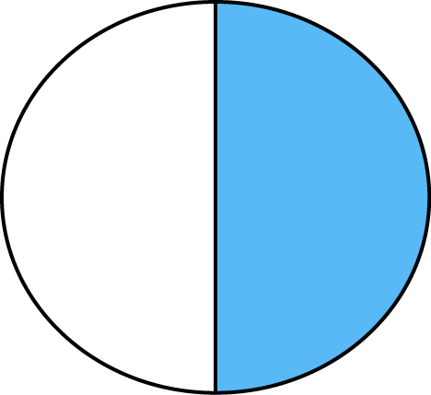
أصحاب النصف.
الأخت
لأب.
الزوج
خمسة شروط
شرط واحد.
أصحاب
النصف
الأخت
الشقيقة
أصحاب النصف خمسة،
وجميعهم إناث عدا الزوج!
البنت
أربعة شروط
شرطان.
بنت الابن
ثلاثة شروط.

Slide 5
أصحاب النصف.
يَرث الزوج نصف ترِكة الزوجة بشرط ،
استنبط/ي الشرط من الآية !
الزوج
قال تعالى:"وَلَكُمْ نِصْفُ مَا تَرَكَ أَزْوَاجُكُمْ إِن لَّمْ يَكُن
لَّهُنَّ وَلَدٌ ۚ فَإِن كَانَ لَهُنَّ وَلَدٌ فَلَكُمُ الرُّبُعُ مِمَّا تَرَكْنَ ۚ
مِن بَعْدِ وَصِيَّةٍ يُوصِينَ بِهَا أَوْ دَيْنٍ ۚ وَلَهُنَّ الرُّبُعُ مِمَّا
تَرَكْتُمْ إِن لَّمْ يَكُن لَّكُمْ وَلَدٌ ۚ فَإِن كَانَ لَكُمْ وَلَدٌ فَلَهُنَّ الثُّمُنُ مِمَّا تَرَكْتُم ۚ مِّن بَعْدِ وَصِيَّةٍ تُوصُونَ بِهَا أَوْ دَيْنٍ ۗ وَإِن كَانَ رَجُلٌ يُورَثُ كَلَالَةً أَوِ امْرَأَةٌ وَلَهُ أَخٌ أَوْ أُخْتٌ فَلِكُلِّ وَاحِدٍ مِّنْهُمَا السُّدُسُ ۚ فَإِن كَانُوا أَكْثَرَ مِن ذَٰلِكَ فَهُمْ شُرَكَاءُ فِي الثُّلُثِ ۚ مِن بَعْدِ وَصِيَّةٍ يُوصَىٰ بِهَا أَوْ دَيْنٍ غَيْرَ مُضَارٍّ ۚ وَصِيَّةً مِّنَ اللَّهِ ۗ وَاللَّهُ عَلِيمٌ حَلِيمٌ"
أصحاب
النصف

Slide 6
أصحاب النصف.
مثال:
الزوج
توفّت الزوجة عن زوجها
و لا أبناء لهم !
أصحاب
النصف
يرث الزوج النصف لعدم
وجود الفرع الوارِث.

Slide 7
أصحاب النصف.
تَرِث البنت نصف ترِكة والديها بشرطين :
قال تعالى: "وَإِن كَانَتْ وَاحِدَةً فَلَهَا النِّصْفُ "
الشرط
الثاني
الشرط
الأول
أصحاب
النصف
عدم المشارك لها وهو أختها ، (ابنة للميت أو أكثر).
عدم المعصب لها
وهو أخوها (ابن
الميت).
البنت
وإن كان لها مشاركة فترث معها الثلثين.
ان كان لها معصب ترث معه تعصيبًا.
ثابت في كل حالات البنات التي لها مُشاركة .

Slide 8
أصحاب النصف.
مثال:
توفيّ شخص عن بنته وابن أخيه .
ابن أخيه
البنت
النصف
أصحاب
النصف
الباقي تعصيبًا
البنت
توفيّت امرأة عن ابنتيها واخيها الشقيق .
الأخ الشقيق للمرأة
البنات.
الثلثين
الباقي تعصيبًا

Slide 9
أصحاب النصف.
أصحاب النصف.
تستحق بنت الابن النصف بـ ثلاثةِ شروط!
الشرط
الثاني
الشرط
الأول
عدم المشارك لها وهي اختها أو بنت عمها التي في منزلتها.
عدم وجود المُعصب لها وهو الأخ او ابن عمها الذي في
منزلتها.
أصحاب
النصف
توقع/ي ماذا ترث بنت الابن في حال
اختلال الشرط الأول؟ وفي حال
اختلال الشرط الثاني؟!
بنت الابن

Slide 10
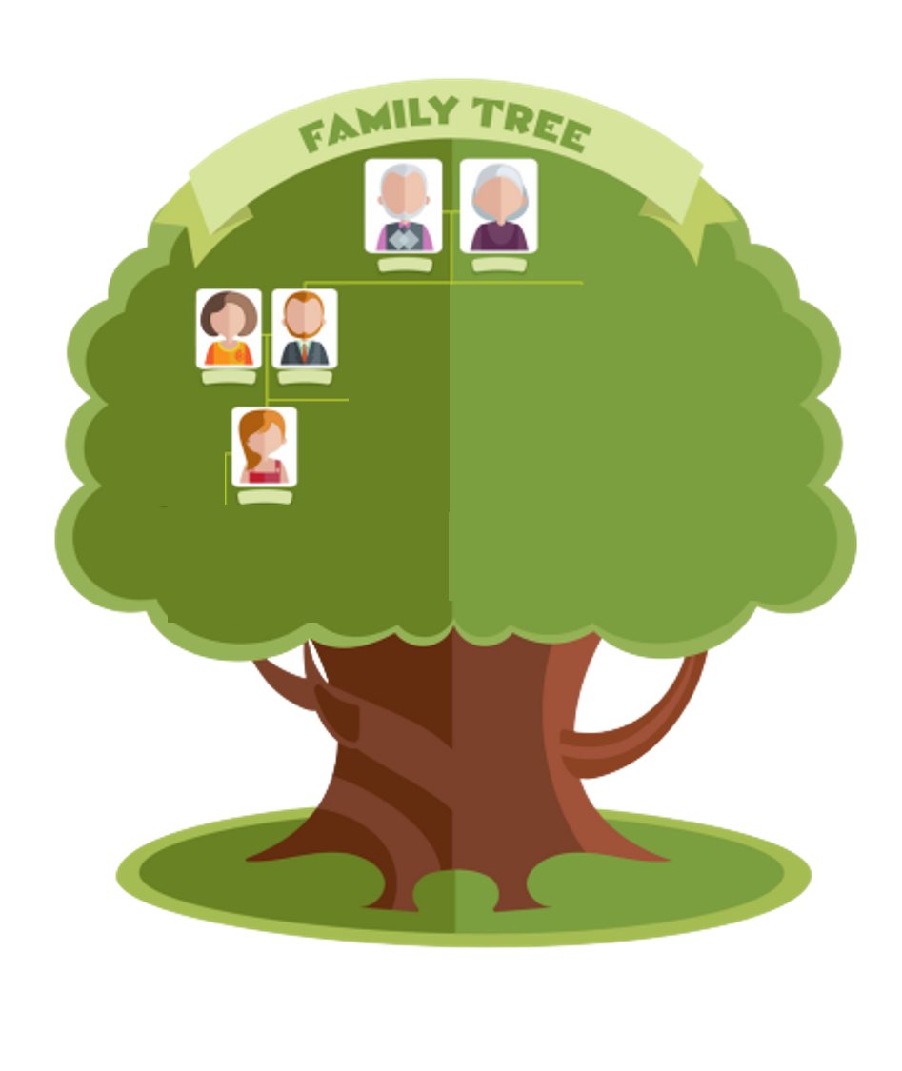
أصحاب النصف.
تستحق بنت الابن النصف بـ ثلاثةِ شروط!
المُتوفى
الشرط
الثالث
عدم الفرع الوارث
الأعلى ، ذكرًا كان
أو أنثى ، كابن الميت وبنته.
فرع وارث أعلى
بنت الابن
تسقط بنت الابن في حال وجود فرع وارث
أعلى منها ولو لم يكن والدها.
ان كان للميت فرع وارث أعلى منها
فينظر في:

Slide 11
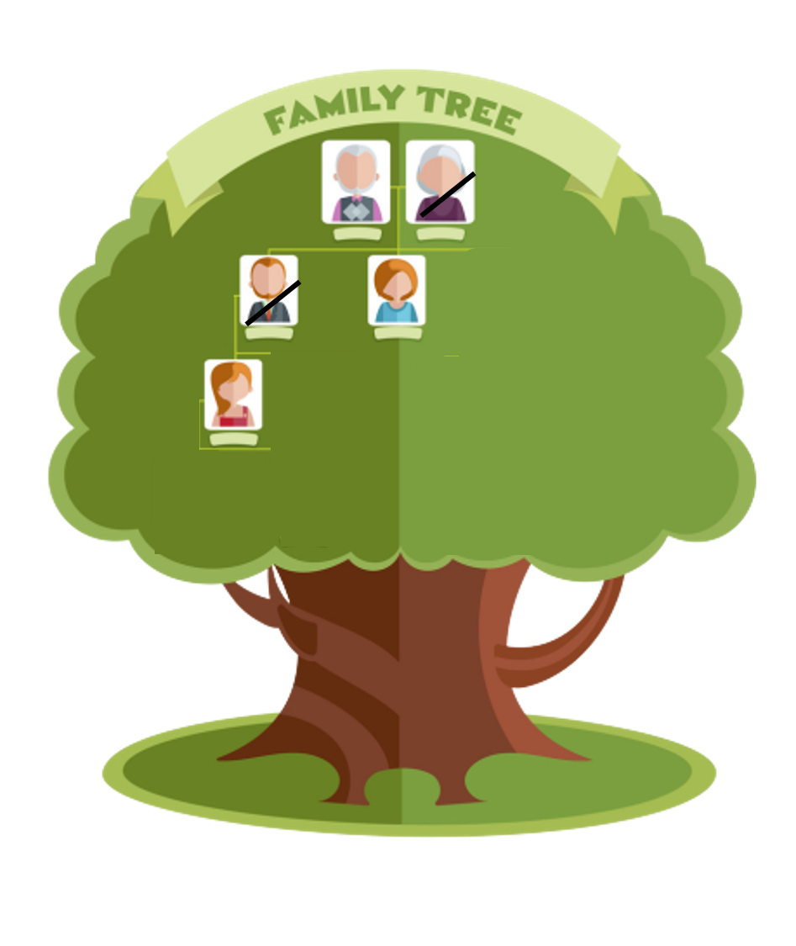
أصحاب النصف.
تستحق بنت الابن النصف بـ ثلاثةِ شروط!
المُتوفى
الشرط
الثالث
عدم الفرع الوارث
الأعلى ، ذكرًا كان
أو أنثى ، كابن الميت وبنته.
فرع وارث
أعلى
النصف.
بنت الابن
السُدُس.
ان كان للميت فرع وارث أعلى منها
فينظر في:
وان كان أنثى واحدة، كـبنت الميت ، فترث البنت النصف ، وترث بنت الابن السدس تكملة الثلثين ما لم يوجد
معصب لها.

Slide 12
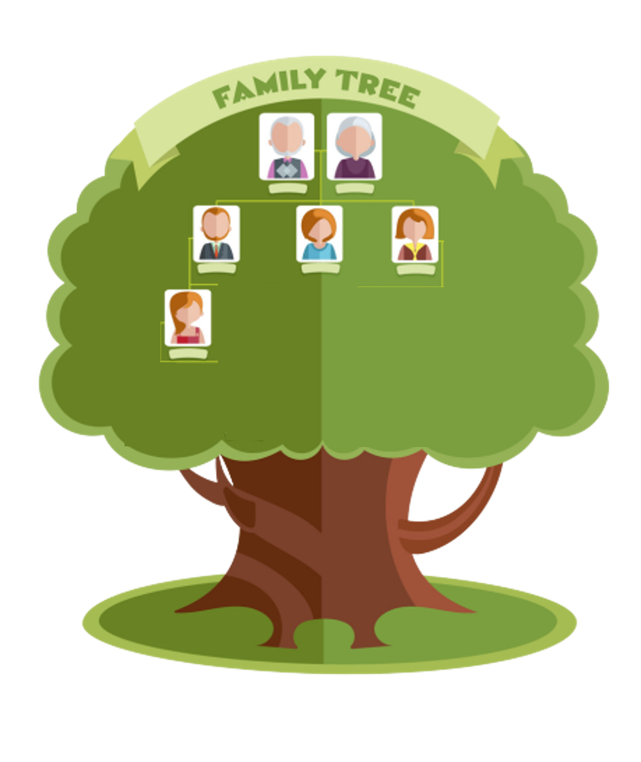
أصحاب النصف.
تستحق بنت الابن النصف بـ ثلاثةِ شروط!
المُتوفى
الشرط
الثالث
عدم الفرع الوارث
الأعلى ، ذكرًا كان
أو أنثى ، كابن الميت وبنته.
فرع وارث أعلى
لهما الثلثان.
بنت الابن
ان كان للميت فرع وارث أعلى منها
فينظر في:
وان كان انثيين فأكثر كـ ابنتين للميت ، فتأخذ البنتان
الثلثان ، وتسقط بنت الابن لاستغراق الثلثين.

Slide 13
أصحاب النصف.
تستحق الأخت الشقيقة نصف التَرِكة
بـ أربعة شروط!
قال تعالى: "يَسْتَفْتُونَكَ قُلِ اللَّهُ يُفْتِيكُمْ فِي الْكَلَالَةِ ۚ إِنِ امْرُؤٌ
هَلَكَ لَيْسَ لَهُ وَلَدٌ وَلَهُ أُخْتٌ فَلَهَا نِصْفُ مَا تَرَكَ ۚ وَهُوَ يَرِثُهَا إِن لَّمْ يَكُن لَّهَا وَلَدٌ ۚ فَإِن كَانَتَا اثْنَتَيْنِ فَلَهُمَا الثُّلُثَانِ مِمَّا تَرَكَ ۚ وَإِن
كَانُوا إِخْوَةً رِّجَالًا وَنِسَاءً فَلِلذَّكَرِ مِثْلُ حَظِّ الْأُنثَيَيْنِ ۗ يُبَيِّنُ اللَّهُ
لَكُمْ أَن تَضِلُّوا ۗ وَاللَّهُ بِكُلِّ شَيْءٍ عَلِيمٌ "
أصحاب
النصف
الأخت الشقيقة
استخرج/ي شروط استحقاق الأخت الشقيقة للنصف من خلال الآية السابقة!

Slide 14
أصحاب النصف.
تستحق الأخت لأب النصف بخمسة شروط:
الأخت لأب.
شروط استحقاق النصف
عدم المُعصب لها وهو الأخ لأب.
عدم المُشارك لها وهي الأخت لأب.
عدم الفرع الوارث.
عدم الأصل الوارث الذكر.
عدم الأشقاء والشقائق للميت.
أصحاب
النصف

Slide 15
أصحاب النصف.
تستحق الأخت لأب النصف بخمسة شروط:
الأخت لأب.
توفت امرأة عن زوج
و أخت لأب واخ شقيق.
أصحاب
النصف
توفيّ رجل عن زوجة
و أخت لأب.

Slide 16
أصحاب النصف.
الأخت
لأب.
الزوج
خمسة شروط
شرط واحد.
أصحاب
النصف
صنّف/ي أصحاب النصف في
جدول و اكتب/ي الشروط
اسفل كل وارث.
الأخت
الشقيقة
البنت
أربعة شروط
شرطان.
بنت الابن
ثلاثة شروط.

Slide 17
أصحاب الربع.
يستحق الربع اثنان من الورثة وهما :
استخرج/ي دليلًا من آيات المواريث عن استحقاق الزوج
والزوجة للربع !
 | الزوج | الزوجة أو الزوجات
الشرط | وجود الفرع الوارث للزوجة | عدم الفرع الوارث للزوج.
المقدار | الربع | الربع للزوجة أو يشتركن فيه إن كن أكثر من واحدة.
الدليل

Slide 18
أصحاب الربع.
مثال:
وضح/ي ميراث الزوجين في الأمثلة التالية:
توفّت الزوجة عن زوجها و ابن وابنه !
يرث الزوج الربع لوجود الفرع الوارث (وهم الابناء).
توفّي الزوج عن زوجتين و لا أبناء له !
تشترك الزوجتين في الربع.

Slide 19
أصحاب الثُمن.
تستحق الزوجة أو الزوجات الثُمن تَركة زوجها بشرط وهو :
وجود الفرع الوارث للزوج.
الدليل :
قال تعالى:
"فَإِنْ كَانَ لَكُمْ وَلَدٌ فَلَهُنَّ الثُّمُنُ مِمَّا تَرَكْتُمْ".
من هو الفرع
الوارث للزوج ؟

Slide 20
أصحاب الثُمن.
تستحق الزوجة أو الزوجات الثُمن تَركة زوجها بشرط وهو :
وجود الفرع الوارث للزوج.
مثال:
الثُمن للزوجة.
النصف للبنت
توفيّ الزوج عن
زوجة وابنة :

Slide 21
أصحاب الثلثين
وارثات الثلثين
هُن البنات اللاتي تَرِث الواحدة منهن النصف مُنفَرِدة.
البنت | بنت الابن | الأخت الشقيقة | الأخت لأب
استرجع/ي وارثات
النصف مع ذِكر
عدد الشروط !
5
4
3
2
اذا كان للوارثات في النصف مُشاركات فإنهن يحصلن
على الثلثين لاختلال شرط عدم وجود المُشارك.

Slide 22
استنتج/ي شروط استحقاق الثلثين من خلال النظر في الآيات ، و الاستعانة
بـالتلميحات التالية ، ثم املئ/ـي الجدول :
نشاط:
شروط الوارثات للثلثين ، نفس شروط
الوارثة للنصف مع اختلاف شرط واحد فقط.
اذا كان للوارثات في النصف "مُشاركات" فإنهن يحصلن على الثلثين لاختلال شرط عدم وجود المُشارك.
 | البنت | بنت الابن | الأخت الشقيقة | الأخت لأب.
الشرط الأول
الشرط الثاني
الشرط الثالث | -
الشرط الرابع | - | -
الشرط الخامس | - | - | -

Slide 23
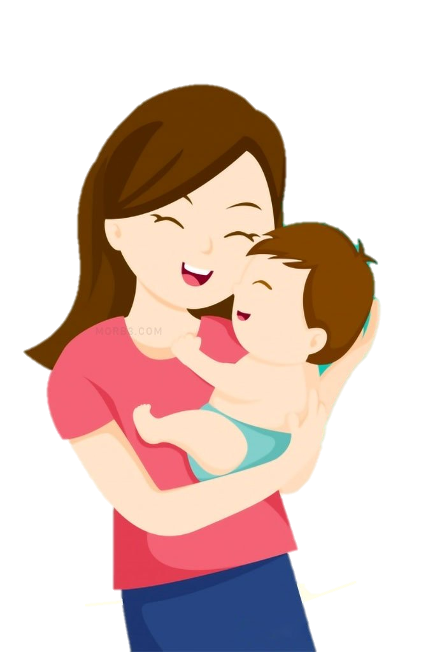
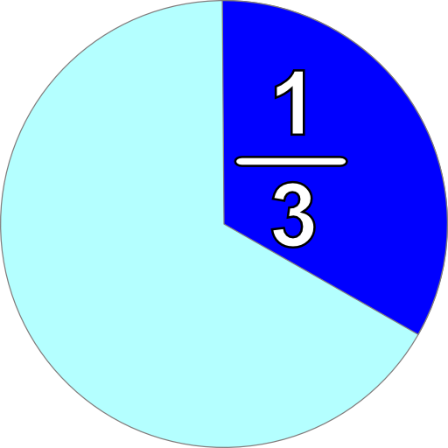
الأخوة لأم.
الأم
أصحاب الثُلث
الأم
الّا تكون المسألة احدى المسألتين العُمريتين.
عَدم الجمع من الإخوة ، والجمع اثنان فصاعدًا.
عَدم الفرع الوارث ذَكرًا أو أنثى.
هات مثالًا على الفرع الوارث
ذكرًا او انثى؟

Slide 24
الأم
أصحاب الثُلث
عَدم الجمع من الإخوة ، والجمع اثنان فصاعدًا.
عَدم الفرع الوارث ذَكرًا أو أنثى.
قال تعالى: "فَإِن لَّمْ يَكُن لَّهُۥ وَلَدٌ وَوَرِثَهُۥٓ
أَبَوَاهُ فَلِأُمِّهِ ٱلثُّلُثُ ۚ فَإِن كَانَ لَهُۥٓ إِخْوَةٌ
فَلِأُمِّهِ ٱلسُّدُسُ "
استخرج/ي من الدليل ماذا ترث الأم اذا اختل
الشرط الأول أو الثاني !

Slide 25
الأم
أصحاب الثُلث
اذكر مِثالًا ترث فيه الأم الثلث !
قال تعالى: "فَإِن لَّمْ يَكُن لَّهُۥ وَلَدٌ وَوَرِثَهُۥٓ
أَبَوَاهُ فَلِأُمِّهِ ٱلثُّلُثُ ۚ فَإِن كَانَ لَهُۥٓ إِخْوَةٌ
فَلِأُمِّهِ ٱلسُّدُسُ "

Slide 26
الأم
أصحاب الثُلث
ترث الأم ثلث الباقي اذا
كانت المسألة احدى
المسألتين العُمريتين.
الّا تكون المسألة احدى المسألتين العُمريتين.

Slide 27
المسألتان العُمريتان هما:
اذا توفيّت الزوجة عن :
اذا توفيّ الزوج عن :
زوج وأم وأب.
زوجة وأم وأب.
متى ترث الزوجة الربع؟
ومتى ترث الثُمن !
ومتى يرث الزوج
النصف ؟
ومتى يرث الربع!
النصف أو الربع
الزوج
الربع أو الثُمن.
الزوجة
ثُلث الباقي.
الأم
؟
الباقي تعصيبًا.
الأب

Slide 28
الأخوة لأم.
الأم
أصحاب الثُلث
يرث الأخوة لأم الثلث
بـ ثلاثة شروط
أن يكونوا اثنين فأكثر سواءً كانوا ذكورًا أو اناثًا أو ذكورًا واناثًا.
عدم الأصل الوارث من الذكور.
عدم الفرع الوارث.

Slide 29
يسقط الإخوة عند اختلال الشرط الأول أو الثاني .
استنبط/ي من الآية ماذا يستحق الأخ لأم اذا اختل
الشرط الثالث:
قال تعالى: "وَإِن كَانَ رَجُلٌ يُورَثُ كَلَالَةً أَوِ امْرَأَةٌ وَلَهُ أَخٌ
أَوْ أُخْتٌ فَلِكُلِّ وَاحِدٍ مِّنْهُمَا السُّدُسُ ۚ فَإِن كَانُوا أَكْثَرَ
مِن ذَٰلِكَ فَهُمْ شُرَكَاءُ فِي الثُّلُثِ ۚ"

Slide 30
أمور انفرد بِها الإخوة لأم:
خالف الأخوة لأم قواعد فرضية و انفردوا بها ، استنتج/ي من
"القواعد الفرضية" المسائل التي انفرد بها الإخوة لأم:
القاعدة الفرضية | خلاف القاعدة .
قال تعالى: "يُوصِيكُمُ اللَّهُ فِي أَوْلادِكُمْ لِلذَّكَرِ مِثْلُ حَظِّ الأُنثَيَيْنِ". نصيب الابن = نصيب ابنتان.

Slide 31
أمور انفرد بِها الإخوة لأم:
خالف الإخوة لأم قواعد فرضية و انفردوا بها ، استنتج/ي من
"القواعد الفرضية" المسائل التي انفرد بها الإخوة لأم:
القاعدة الفرضية | خلاف القاعدة .
الذكر يعصب الأنثى . فمثلاً ، إذا وُجد المعصب لا ترث البنت النصف.

Slide 32
أمور انفرد بِها الإخوة لأم:
خالف الإخوة لأم قواعد فرضية و انفردوا بها ، استنتج/ي من
"القواعد الفرضية" المسائل التي انفرد بها الإخوة لأم:
القاعدة الفرضية | خلاف القاعدة .
كل ذَكر أدلى بأنثى لا يرث ، كـ أبو الأم و ابن الأخت.

Slide 33
أمور انفرد بِها الإخوة لأم:
خالف الإخوة لأم قواعد فرضية و انفردوا بها ، استنتج/ي من
"القواعد الفرضية" المسائل التي انفرد بها الإخوة لأم:
القاعدة الفرضية | خلاف القاعدة .
من ادلى بوارث حجبه ذلك الوارث، كالجَد مع الأب ، وابن الابن مع الابن وابن الأخ مع الأخ.

Slide 34
أمور انفرد بِها الإخوة لأم:
خالف الإخوة لأم قواعد فرضية و انفردوا بها ، استنتج/ي من
"القواعد الفرضية المسائل التي انفرد بها الإخوة لأم:
القاعدة الفرضية | خلاف القاعدة .
من ادلى بوارث لم يحجب ذلك الوارث.

Slide 35
شارك/ي مع مجموعتك في إيجاد الخطأ في المسائل التالية!
توفيّت امرأة عن زوجها وابنها واختها الشقيقة :
للزوج النصف.
و للابن الباقي تعصيبًا.
و الأخت : تسقط لوجود الابن.
اذا توفيّ الرجل عن زوجة وأم وأب
فإن ميراث الزوجة الربع
الأم الثلث .
الأب الباقي تعصيبًا.

Slide 36
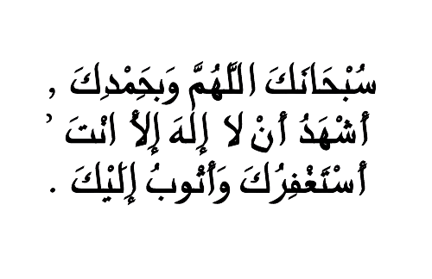
الحمدلله الذي بنعمته تتم الصالحات.
شكرًا على تعاونكم ابنائي الطلاب / بناتي الطالبات.
العروض:
Sukadesign
+966 564378627

